Slide 1
Разработка АООП для обучающихся с умственной отсталостью (интеллектуальными нарушениями)
Краевое государственное казённое общеобразовательное учреждение, реализующее адаптированные основные общеобразовательные программы Школа-интернат 14
Подготовила Попикова Наталья Александровна, учитель начальных классов

Slide 2
Адаптированная основная общеобразовательная программа (далее ― АООП) для обучающихся с умственной отсталостью (интеллектуальными нарушениями) ― это общеобразовательная программа, адаптированная для этой категории обучающихся с учетом особенностей их психофизического развития, индивидуальных возможностей, и обеспечивающая коррекцию нарушений развития и социальную адаптацию.

Slide 3
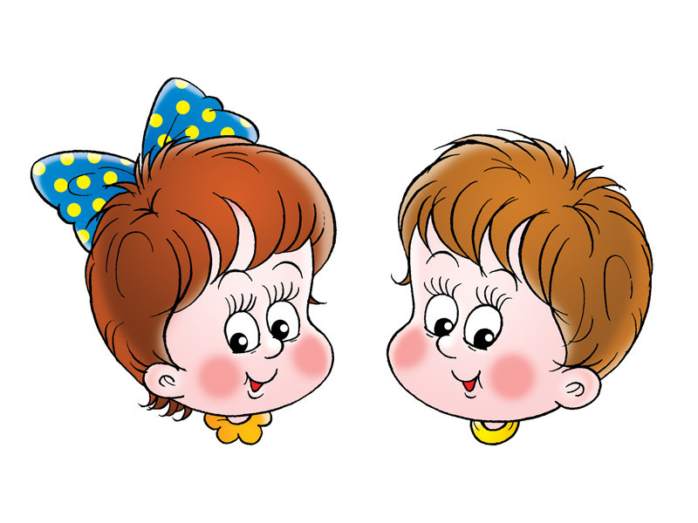
АООП включает
обязательную часть
и часть, формируемую участниками образовательных отношений.

Slide 4
Структура Адаптированной основной общеобразовательной программы включает:
пояснительную записку
планируемые результаты освоения АООП обучающимися
систему оценки достижения планируемых результатов освоения АООП учебный план
программы отдельных учебных предметов
программу коррекционной работы
программу духовно-нравственного развития
программу формирования базовых учебных действий обучающихся
программу формирования экологической культуры, здорового и безопасного образа жизни
программу внеурочной деятельности
систему условий реализации АООП

Slide 5
Разделы АООП
целевой | содержательный | организационный
пояснительная записка | программа формирования базовых учебных действий | учебный план
планируемые результаты | программы отдельных учебных предметов | система специальных условий
система оценки достижения планируемых результатов | программы коррекционных занятий
 | программа духовно-нравственного развития
 | программа внеурочной деятельности
 | программа формирования экологической культуры, здорового и безопасного образа жизни

Slide 6
Целевой раздел Пояснительная записка
1. Цель реализации адаптированной основной общеобразовательной программы образования обучающихся с умственной отсталостью (интеллектуальными нарушениями)
2. Психолого-педагогическая характеристика обучающихся с умственной отсталостью (интеллектуальными нарушениями)
3. Особые образовательные потребности обучающихся с умственной отсталостью (интеллектуальными нарушениями)
4. Принципы и подходы к формированию адаптированной основной общеобразовательной программы образования обучающихся с умственной отсталостью (интеллектуальными нарушениями)

Slide 7
ПЛАНИРУЕМЫЕ РЕЗУЛЬТАТЫ
личностные
предметные
Личностные результаты освоения АООП образования включают индивидуально-личностные качества и социальные (жизненные) компетенции обучающегося, социально значимые ценностные установки.
Предметные результаты освоения АООП образования включают освоенные обучающимися знания и умения, специфичные для каждой предметной области, готовность их применения.

Slide 8
Требования Стандарта к личностным результатам освоения АООП
Личностные результаты освоения АООП включают индивидуально-личностные качества, жизненные и социальные компетенции обучающегося и ценностные установки.
личностные результаты освоения АООП включают индивидуально-личностные качества, жизненные и социальные компетенции обучающегося и ценностные установки
оцениваются на основании применения ме­то­да экспертной оценки в форме проведения психолого-медико-педагогического консилиума
.

Slide 9
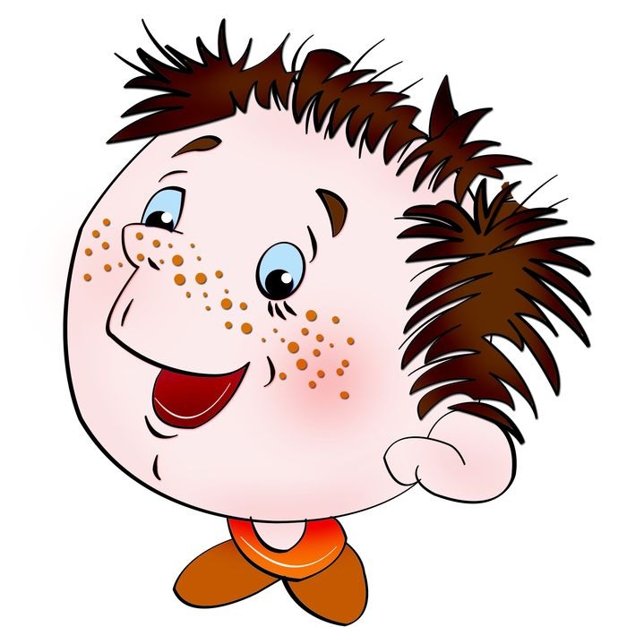
Требования Стандарта к предметным результатам освоения АООП
Предметные результаты:
самостоятельность использования предметных знаний и умений для решения практико-ориентированных задач
два уровня овладения предметными результатами: минимальный и достаточный
не рассматриваются в качестве основного критерия при переводе в следующий класс
одна из составляющих при оценке результатов итоговой аттестации, проводимой в форме двух испытаний
минимальный уровень (МУ) является обязательным для большинства обучающихся
недостижение МУ по отдельным предметам не является препятствием к продолжению образования по варианту 1 АООП
первое - предполагает комплексную оценку предметных результатов усвоения обучающимися русского языка, чтения (литературного чтения), математики и основ социальной жизни
при недостижении МУ по всем или большинству предметов возможен перевод на второй вариант АООП или СИПР с согласия родителей (законных представителей) и рекомендации ПМПК
второе - направлено на оценку знаний и умений по выбранному профилю труда

Slide 10
СОДЕРЖАТЕЛЬНЫЙ РАЗДЕЛ
Программы отдельных учебных предметов в АООП составлены на весь период обучения и ориентированы на общие рекомендации по выбору направлений деятельности ОО.

Slide 11
ПРОГРАММА КОРРЕКЦИОННОЙ РАБОТЫ
Целью программы коррекционной работы является создание системы комплексного психолого-медико-педагогического сопровождения процесса освоения АООП обучающимися с умственной отсталостью (интеллектуальными нарушениями), позволяющего учитывать их особые образовательные потребности на основе осуществления индивидуального и дифференцированного подхода в образовательном процессе.

Slide 12
Коррекционная работа проводится:
в рамках образовательного процесса
в рамках внеурочной деятельности
в рамках психологического и социально-педагогического сопровождения обучающихся.

Slide 13
ПРОГРАММА ФОРМИРОВАНИЯ БАЗОВЫХ УЧЕБНЫХ ДЕЙСТВИЙ (БУД)
Основная цель состоит в формировании основ учебной деятельности учащихся с легкой умственной отсталостью (интеллектуальными нарушениями), которые обеспечивают его подготовку к самостоятельной жизни в обществе и овладение доступными видами профильного труда.

Slide 14
В качестве базовых учебных действий рассматриваются:
операционные
мотивационные
целевые
оценочные

Slide 15
Базовые учебные действия
1. Личностные учебные действия обеспечивают готовность ребенка к принятию новой роли ученика, понимание им на доступном уровне ролевых функций и включение в процесс обучения на основе интереса к его содержанию и организации.
2. Коммуникативные учебные действия обеспечивают способность вступать в коммуникацию с взрослыми и сверстниками в процессе обучения.
3. Регулятивные учебные действия обеспечивают успешную работу на любом уроке и любом этапе обучения. Благодаря им создаются условия для формирования и реализации начальных логических операций.
4. Познавательные учебные действия представлены комплексом начальных логических операций, которые необходимы для усвоения и использования знаний и умений в различных условиях, составляют основу для дальнейшего формирования логического мышления школьников. Умение использовать все группы действий в различных образовательных ситуациях является показателем их сформированности.

Slide 16
ПРОГРАММА ДУХОВНО-НРАВСТВЕННОГО РАЗВИТИЯ
Целью является социально-педагогическая поддержка и приобщение обучающихся к базовым национальным ценностям российского общества, общечеловеческим ценностям в контексте формирования у них нравственных чувств, нравственного сознания и поведения.

Slide 17
Задачи духовно-нравственного развития
формирование мотивации универсальной нравственной компетенции — «становиться лучше», активности в учебно-игровой, предметно- продуктивной, социально ориентированной деятельности на основе нравственных установок и моральных норм
формирование нравственных представлений о том, что такое «хорошо» и что такое «плохо», а также внутренней установки в сознании школьника поступать «хорошо»
формирование первоначальных представлений о некоторых общечеловеческих (базовых) ценностях
- развитие трудолюбия, способности к преодолению трудностей, настойчивости в достижении результата

Slide 18
Программа формирования экологической культуры, здорового и безопасного образа жизни
Целью программы является социально-педагогическая поддержка в сохранении и укреплении физического, психического и социального здоровья обучающихся, формирование основ экологической культуры, здорового и безопасного образа жизни.

Slide 19
Требования к личностным результатам
формирование представлений об основах экологической культуры
формирование познавательного интереса и бережного отношения к природе
формирование представлений об основных компонентах культуры здоровья и здорового образа жизни
пробуждение в детях желания заботиться о своем здоровье
формирование представлений о рациональной организации режима дня, учебы и отдыха, двигательной активности
формирование установок на использование здорового питания
использование оптимальных двигательных режимов

Slide 20
ПРОГРАММА ВНЕУРОЧНОЙ ДЕЯТЕЛЬНОСТИ
К основным направлениям внеурочной деятельности относятся:
духовно-нравственное
спортивно-оздоровительное
общекультурное
социальное
ОРГАНИЗАЦИОННЫЕ ФОРМЫ: индивидуальные и групповые занятия, экскурсии, кружки, секции, соревнования, общественно полезные (трудовые) практики и т. д.

Slide 21
УЧЕБНЫЙ ПЛАН
Структура учебного плана
Обязательная часть, которая включает предметные области, каждая из которых представлена определенным набором учебных предметов ;
Часть формируемая между участниками образовательных отношений (вариативная часть);
Коррекционно-развивающая область;
Внеурочная

Slide 22
I. ОБЯЗАТЕЛЬНАЯ ЧАСТЬ УЧЕБНОГО ПЛАНА
Предметные области | Учебные предметы | Классы
Язык и речевая практика | Русский язык Чтение (Литературное чтение) Речевая практика | 1(1^{I})-9(12) 1(1^{I})-9(1)2 1(1^{I})-4
Математика | Математика Информатика | 1(1^{I})-9(12) 7-9(12)
Естествознание | Мир природы и человека Природоведение Биология География | 1(1^{I})-4 5-6 7-9 6-9
Человек и общество | Мир истории История Отечества Основы социальной жизни Этика Обществоведение | 6 7-9 5-9(12) 9-12 9-12
Искусство | Музыка Изобразительное искусство | 1(1^{I})-5 1(1^{I})-5
Технологии | Ручной труд Профильный труд | 1(1^{I})-4 5-9(12)
Физическая культура | Физическая культура | 1(1^{I})-9(12)

Slide 23
II. ЧАСТЬ УЧЕБНОГО ПЛАНА, ФОРМИРУЕМАЯ УЧАСТНИКАМИ ОБРАЗОВАТЕЛЬНЫХ ОТНОШЕНИЙ
учебные занятия, обеспечивающие различные интересы обучающихся, в том числе этнокультурные;
увеличение учебных часов, отводимых на изучение отдельных учебных предметов обязательной части;
введение учебных курсов, обеспечивающих удовлетворение особых образовательных потребностей обучающихся с умственной отсталостью (интеллектуальными нарушениями) и необходимую коррекцию недостатков в психическом и (или) физическом развитии;
введение учебных курсов для факультативного изучения отдельных учебных предметов

Slide 24
III. КОРРЕКЦИОННО-РАЗВИВАЮЩАЯ ОБЛАСТЬ ПРЕДСТАВЛЕНА:
коррекционными курсами (логопедические и психокоррекционные занятия)
ритмикой

Slide 25
ЭТАПЫ РЕАЛИЗАЦИИ УЧЕБНОГО ПЛАНА
Содержание учебного плана реализуется в 3этапа:
I этап ― (дополнительный первый класс ― 1^{I}) 1-4 классы;
II этап ― 5-9 классы;
III этап ― 10-12 классы.
Цель I-го этапа состоит в формировании основ предметных знаний и умений, коррекции недостатков психофизического развития обучающихся.
II этап направлен на расширение, углубление и систематизацию знаний и умений обучающихся в обязательных предметных областях, совершенствование навыков адаптации в динамично изменяющемся и развивающемся мире.
На III-м этапе решаются задачи, связанные с углубленной трудовой подготовкой и социализацией обучающихся с умственной отсталостью (интеллектуальными нарушениями), что необходимо для их самостоятельной жизнедеятельности в социальной среде.

Slide 26
УСЛОВИЯ РЕАЛИЗАЦИИ АООП
кадровые:
характеристика необходимой квалификации кадров педагогов, а также кадров, осуществляющих медико-психологическое сопровождение обучающегося с умственной отсталостью (интеллектуальными нарушениями) в системе школьного образования
финансовые:
параметры соответствующих нормативов и механизмы их исполнения
материально-технические :
организация пространства; временного режима обучения; рабочего места; технические средства комфортного доступа к образованию; специальные учебники и рабочие тетради, специальный дидактический материал, специальные компьютерные инструменты обучения.

Slide 27
АООП образовательной организации самостоятельно разрабатывается в соответствии с ФГОС и с учетом примерной АООП, и утверждается организацией.

Slide 28
Спасибо за внимание!

